Slide 1
Open-Citizen-Data-Portal Cologne
Bürgerdaten für die urbane Transformation
Pigs might fly, Reinhold Goss

Slide 2
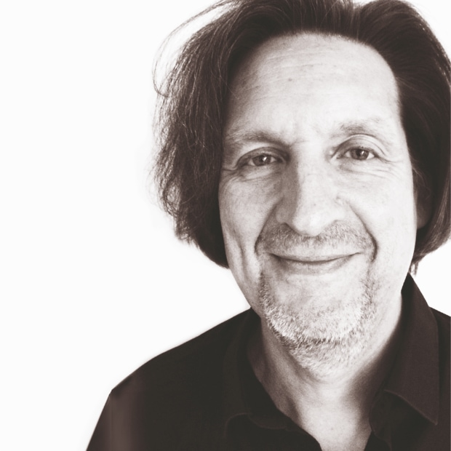
Pigs might fly
Nutzer von Offenen Daten, Berater und Entwickler von datenbankgestützten Systemen (KMU), politisch Interessierter und Initiator der Initiative #RingFrei.
Reinhold Goss. Ideengeber

Slide 3
Digitale Lösungen als Motor des Wandels
Eine funktionierende Bürgergesellschaft braucht eine offene Daten-Plattform, um gemeinsam kreative Antworten auf die anstehenden Herausforderungen zu entwickeln.

Slide 4
Digitale Vision
Digitale Basis für urbane Transformation
Bürger:innen als Co-Designer der Stadtentwicklung
Klimaanpassung durch Datenempowerment

Slide 5
Open-Citizen-Data-Portal Cologne
Intuitive Cloud-Plattform
KI-Unterstützung
Offene Schnittstellen
Anbindung von Sensoren

Slide 6
Kernfunktionen
Datensammlung und -verwaltung
Visualisierung in Karten/Dashboards
Intelligente Datenanalyse
Einbindung weiterer Datenpools

Slide 7
Anwendungsbeispiele
Lokale Wärmeinsel-Kartierung
Umweltmonitoring (Luftqualität, Pollen)
Bewässerung von Stadtbäumen
Stadtökologische Dokumentation
Basis für un:box-Projekte

Slide 8
Gesellschaftliche Wirkung
Ermächtigung von Bürger:innen
Datenbasierte Entscheidungsfindung
Förderung der Klimaresilienz
Stärkung der MINT-Bildung

Slide 9
Trägerschaft
Interdisziplinärer Vereinsverbund
Partner:
Wikipedia / OpenStreetMap / CCC
Kommunale Einrichtungen
Bildungsinstitutionen

Slide 10
Pilotcharakter
Erster partizipativer urbaner Datenraum
Unterscheidet sich von klassischen Open-Data-Portalen, bindet sie aber ein
Dynamische, gemeinschaftliche Datenentwicklung

Slide 11
Wo stehen wir und wo geht es hin?
Projektbeschreibung
Erste Gespräche über Anwendungsszenarien
Stakeholder-Analyse
Rechtliche Rahmenbedingungen klären
Technische Infrastruktur konzipieren
Kernfunktionen priorisieren
Pilotprojekte initiieren

Slide 12
Ein Projekt von
Pigs might fly
Reinhold Goss
pigsmightfly@onefile.de | 0176 29836912
Made with Love and Icons von Eucalyp www.flaticon.com
14-11-2024

